Slide 1
Física aplicada: unidad 5 “sonido”

Slide 2
SÍNTESIS DE LA CLASE
SONIDO
Producido por:
Puede sufrir:
Vibración de
un material
Se caracteriza por:
Reflexión
Altura o tono
Puede ser:
Refracción
Intensidad
Infrasonido
Difracción
Sonido grave
Timbre
Absorción
Sonido agudo
Interferencia
Ultrasonido

Slide 3
¿qué es el sonido?
El sonido desde el punto de vista físico es una onda mecánica, longitudinal y tridimensional.

Slide 4
¿Que es el sonido?
La definición más general del sonido es una onda longitudinal en un medio. Lo que más nos interesa son las ondas sonoras en aire; aunque el sonido puede viajar por cualquier medio, gas, líquido o sólido. Se produce por la vibración de un medio elástico, que puede ser gaseoso, líquido o sólido.
Las ondas sonoras más sencillas son las senoidales, las cuales tienen la frecuencia, la amplitud y la longitud de onda completamente especificadas.
Las ondas sonoras también pueden describirse en términos de variaciones de presión en diversos puntos. En una onda sonora senoidal en aire, la presión fluctúa por arriba y por debajo de la presión atmosférica (pa) en forma senoidal con la misma frecuencia que los movimientos de las partículas de aire.
El oído humano funciona detectando tales variaciones de presión. Una onda sonora que entra en el canal auditivo ejerce una presión fluctuante sobre un lado del tímpano; el aire del otro lado, comunicado con el exterior por la trompa de Eustaquio, está a presión atmosférica.
La diferencia de presión entre ambos lados del tímpano lo pone en movimiento.
Los micrófonos y dispositivos similares por lo regular también detectan diferencias de presión.

Slide 5
Los sonidos que son audibles para el ser humano son aquellos cuya frecuencia está entre 20 Hz y 20 KHz.

Slide 6
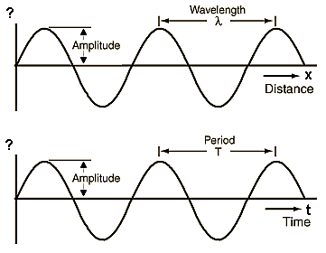
Dos gráficas: presión vs tiempo, presión vs posición
presión
presión

Slide 7
Cualquiera sea la frecuencia que tenga un sonido, se
caracteriza por ser una onda de tipo:
1) Mecánica.
2) Longitudinal.
3) El medio que vibra lo hace por Variaciones de Presión.

Slide 8
Parámetros físicos del sonido
Amplitud (A): presión máxima (o mínima) medida en [Pa]
Longitud de onda (λ “lambda”): distancia entre dos máximos o mínimos, medida en [m]
Período (T): tiempo que dura un ciclo, medido en [s]
Frecuencia (f): cantidad de ciclos por unidad de tiempo, medido en [s⁻¹]=[Hz]
Se puede deducir de lo anterior que la velocidad de propagación del sonido está dada por:
$$v=λ∙f$$

Slide 9
Rapidez del sonido en distintos medios
El sonido viaja a distintas velocidades dependiendo del medio en que se mueve.
El sonido se propaga más rápidamente en un medio sólido, luego en el medio líquido y finalmente se mueve con menor velocidad en un medio gaseoso.
Por ejemplo:
En la madera es de 3700 m/s.
En el agua (a 25 °C) es de 1593 m/s.
En el aire, a 0 °C, el sonido viaja a una velocidad de 331 m/s (por cada grado Celsius que sube la temperatura, la velocidad del sonido aumenta en 0,6 m/s)

Slide 10
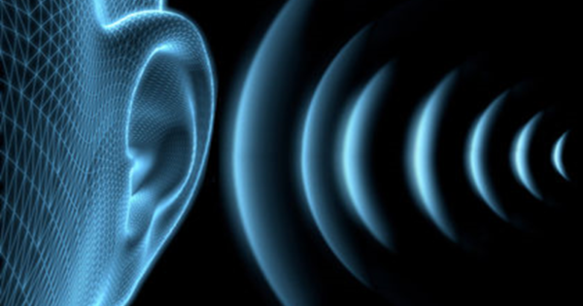
Características del sonido

Slide 12
TONO (ALTURA)
Es una característica del sonido que está relacionado con la frecuencia.
Las frecuencias más bajas (vibraciones lentas) producen sonidos graves y las frecuencias más altas (vibraciones rápidas) producen sonidos agudos.

Slide 13
La frecuencia de un sonido determina lo que el oído juzga como el TONO del sonido. Los músicos designan el tono por las letras que corresponden a las notas de las teclas del piano. Por ejemplo, las notas do, re y fa se refieren a tonos específicos, o frecuencias específicas.

Slide 14
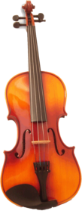
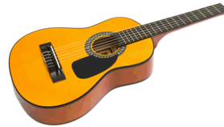
TIMBRE
Es una característica del sonido que permite diferenciar entre dos sonidos de igual tono e intensidad, emitidos por dos fuentes sonoras diferentes. Por ejemplo, un violín y una guitarra.

Slide 15
Tono y Timbre
Dos sonidos del mismo tono se pueden distinguir fácilmente. Por ejemplo, la nota “Do” (250 Hz) reproducida sucesivamente en una flauta y una trompeta. Aun cuando cada sonido tiene el mismo tono, hay una marcada diferencia.
Se dice que esta diferencia resulta una diferencia en la calidad o timbre del sonido.

Slide 16
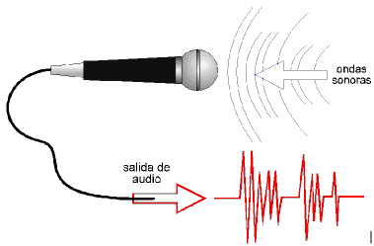
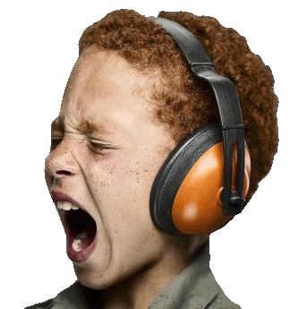
INTENSIDAD (VOLUMEN)
La intensidad de la onda sonora es una cantidad física que se define como la energía sonora que transporta una onda por unidad de tiempo a través de una unidad de área.
La intensidad es directamente proporcional a la amplitud de la onda e inversamente proporcional a la distancia entre el emisor y el receptor.
La unidad para medir la intensidad se llama decibel (dB).

Slide 17
Intensidad del sonido
Las ondas sonoras viajeras, transfieren energía de una región del espacio a otra.
Se puede describir la energía transportada por una onda a partir de la intensidad de la onda I, que es igual a la rapidez media con que la onda transporta energía, por unidad de área, a través de una superficie perpendicular a la dirección de propagación.
La intensidad de una onda sonora depende de la amplitud de desplazamiento A o la amplitud de presión pmáx de la misma.
A mayor amplitud de la onda esto implica que la onda transmite mayor intensidad de energía.

Slide 18
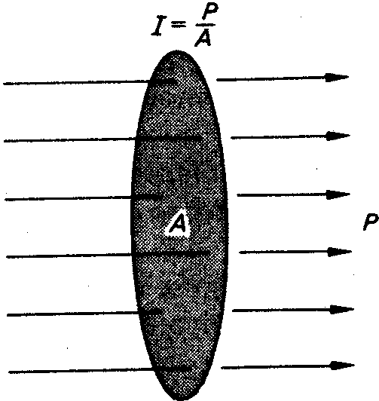
Intensidad

Slide 19
La escala de decibles: https://www.youtube.com/watch?v=gUQAHtLCg2c
Dado que el oído es sensible a una amplia gama de intensidades, suele usarse una escala de intensidad logarítmica. El nivel de intensidad de sonido de una onda sonora está definido por la ecuación
En esta ecuación, I₀ es una intensidad de referencia que se toma como 10⁻¹² W/m², aproximadamente el umbral de la audición humana a 1000 Hz.
Recuerde que “log” significa logaritmo base 10. Los niveles de intensidad de sonido se expresan en decibeles, cuya abreviatura es dB.
Un decibel es una unidad llamada así en honor de Alexander Graham Bell (el inventor del teléfono). El bel es demasiado grande para casi todos los fines, así que el decibel es la unidad usual de nivel de intensidad de sonido. .

Slide 20
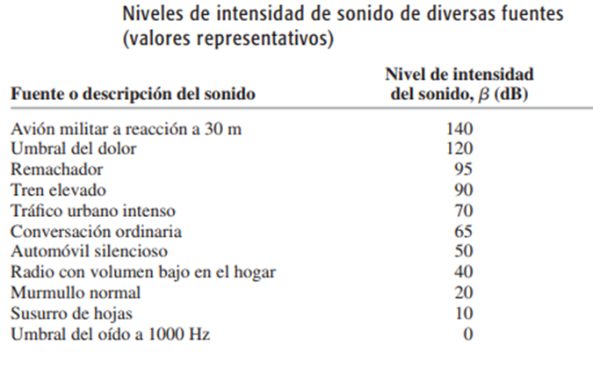
Niveles de intensidad sonido

Slide 21
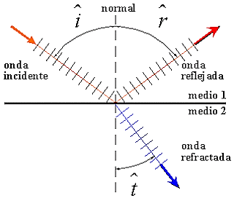
Fenómenos asociados al sonido https://www.wited.com/reflexion-refraccion-difraccion-e-interferencia-del-sonido/

Slide 22
Fenómenos asociados al sonido
Reflexión: Cuando una onda sonora se propaga y choca contra un obstáculo, cambia de dirección y/o sentido. Este fenómeno se denomina reflexión del sonido, este hecho debe respetar la ley de reflexión que señala que el ángulo incidente debe ser igual al ángulo reflejado.

Slide 24
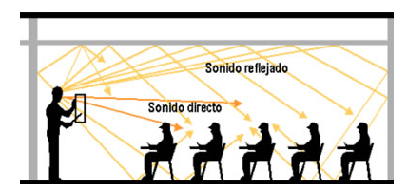
Fenómenos asociados al sonido
Reverberación:
La reverberación es la prolongación del sonido que se produce por las sucesivas reflexiones de las ondas sonoras que llegan al oído con una diferencia de menos de 0,1 s. El oyente no sólo percibe la onda directa, sino las sucesivas reflexiones que la misma produce en las distintas superficies del recinto. Se produce cuando el sonido se refleja sobre una superficie que se encuentra, como máximo, a 17 m de distancia del emisor.
Eco: Se produce cuando el sonido se refleja sobre una superficie que se encuentra, como mínimo, a 17 m de distancia del emisor.

Slide 25
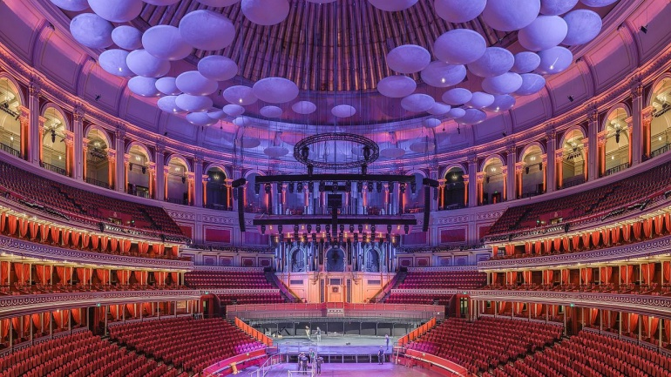
Reverberación
Royal Albert Hall, un palacio para la reverberación
https://www.youtube.com/watch?v=vQmSdPp3ElY
https://www.youtube.com/watch?v=Y7EGQzn8e1k

Slide 26
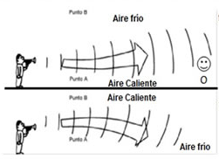
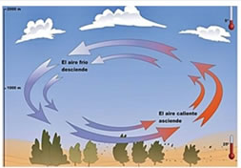
Fenómenos asociados al sonido
Refracción:
Se da cuando el sonido cambia de medio, y por lo tanto se modifican algunas de sus propiedades que pueden ser la velocidad, longitud de onda, amplitud.
Este fenómeno, también ocurre si en un mismo medio cambian algunas de sus propiedades físicas.
Este hecho se puede apreciar, por ejemplo cuando hay diferencias de temperatura. El sonido viajará más rápido en el aire caliente que en el aire frío.

Slide 27
Interferencia
Los fenómenos ondulatorios que se presentan cuando dos o más ondas se traslapan en la misma región del espacio se agrupan bajo el concepto de interferencia
Dos altavoces, alimentados en fase por el mismo amplificador, emiten ondas sonoras idénticas con la misma frecuencia constante. En un punto P, equidistante de los altavoces, las crestas de onda emitidas por los dos altavoces al mismo tiempo viajan distancias iguales y llegan a P al mismo tiempo; por lo tanto, las ondas llegan en fase, y hay interferencia constructiva. La amplitud total de la onda en P es el doble de la amplitud de cada onda individual.
En el caso que el micrófono se coloque de forma que las distancias de los altavoces al micrófono difieren en cierta longitud de onda, las dos ondas llegan desfasadas de forma que una cresta positiva de un altavoz llega al mismo tiempo que una cresta negativa del otro. Hay interferencia destructiva, y la amplitud medida por el micrófono es mucho menor que cuando sólo está presente un altavoz.
Si las amplitudes de los dos altavoces son iguales, las dos ondas se cancelan por completo y la amplitud total ahí es cero.

Slide 28
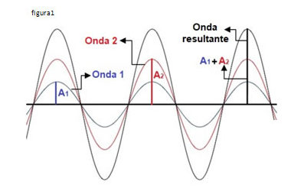
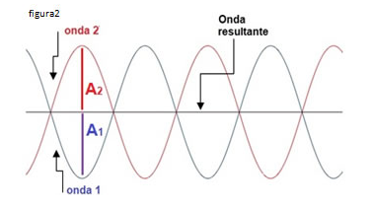
Interferencia

Slide 29
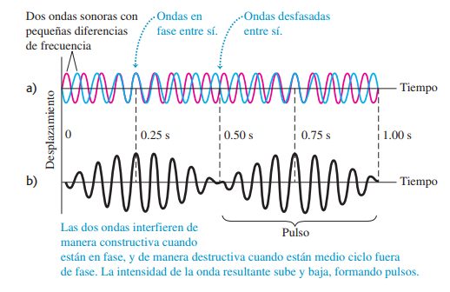
Pulsos
https://www.youtube.com/watch?v=gvlp7Fv9NkM
Los pulsos son ondas resultantes de la interferencia de dos ondas sonoras con pequeñas diferencias de frecuencia. La intensidad de la onda resultante sube y baja formando pulsos.

Slide 30
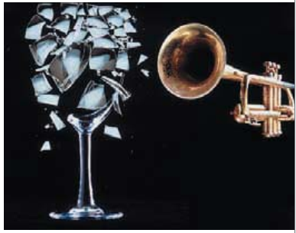
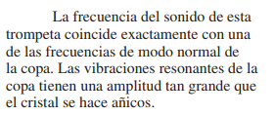
Resonancia
Este fenómeno consiste en el aumento de amplitud de un objeto y se produce cuando coincide la frecuencia de una fuente sonora con la frecuencia natural de un objeto (considera que todo cuerpo vibra por estar compuesto de átomos).
Un ejemplo sencillo de resonancia es empujar a un niño en un columpio. Si empujamos el columpio periódicamente con cierta frecuencia, podemos acrecentar la amplitud del movimiento; pero si empujamos con una frecuencia muy distinta, el columpio casi no se moverá. .

Slide 31
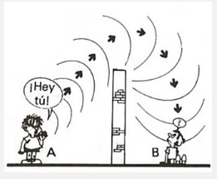
Difracción
Si el sonido encuentra un obstáculo en su dirección de propagación, es capaz de rodearlo y seguir propagándose.
La persona B puede escuchar a la persona A, en virtud de que las ondas sonoras emitidas por A rodean el muro y llegan al oído de B

Slide 32
Absorción:
Cuando un sonido choca contra un cuerpo “blando” como una cortina, una parte de él se refleja, la otra se absorbe y otra parte es transmitida. Por esta razón que en los auditorios se utilizan cortinas y alfombras para mejorar la percepción del sonido en el auditor. En salas de ensayos musicales, comúnmente para mejorar la absorción del sonido se ocupa en las paredes recubrimientos irregulares, algunas veces “cajas de huevos” suelen ser una buena forma y económica de absorber el sonido.
En las salas de clases, las cortinas no solamente cumplen una función ornamental, sino que también contribuyen a absorber las ondas sonoras, mejorando las condiciones acústicas del lugar y disminuir los efectos de reflexión del sonido.
https://www.google.com/search?sca_esv=778fd8ccaca240ed&rlz=1C1YTUH_esAR1079AR1079&sxsrf=ADLYWIJGz20pZiin77f7rIV1g8aObaUVsQ:1728854137459&q=%C2%BFQu%C3%A9+mide+el+coeficiente+de+absorci%C3%B3n%3F&sa=X&ved=2ahUKEwij--zFo4yJAxXRqpUCHbiXDCsQzmd6BAgWEAY&biw=1242&bih=552&dpr=1.1#fpstate=ive&vld=cid:f5aad69a,vid:imWlKIAyJkw,st:0

Slide 33
ABSORCIÓN DEL SONIDO
Coeficiente de absorción Se define como la relación entre la energía absorbida por el material y la energía reflejada por el mismo.
Es un valor que varía entre 0 (toda la energía se refleja) y 1 (toda la energía es absorbida). Normalmente, se expresa en Sabines. Este valor variará para cada frecuencia.
El coeficiente de absorción hay que tenerlo en cuenta a la hora de acondicionar acústicamente una sala.

Slide 34
Capacidad de
absorción del sonido de
un material
Relación entre la energía
absorbida por el material
y la energía reflejada por
el mismo.
Es un valor que varía
entre 0 (toda la energía
se refleja) y 1 (toda la
energía es absorbida).
Material | Coeficiente de absorción
Ladrillo sin pintar | 0,03
Ladrillo pintado | 0,017
Madera terciada | 0,3
Piso de madera | 0,11
Cortinas de tela delgada | 0,11
Cortinas gruesas | 0,5
Alfombra gruesa | 0,06
Vidrio | 0,2
Butaca sin ocupar | 0,4
Butaca ocupada | 0,2
Silla de madera | 0,03
Yeso | 0,025

Slide 35
RUIDO
Se considera ruido al sonido sin definición, con
vibraciones cortas que molestan y alteran el nervio
auditivo. Carecen de un patrón acústico definido.
Es un sonido que no contiene información.
Se pueden señalar como ejemplos:
El sonido que se produce al romper un cristal.
Cuando un auto frena súbitamente en un choque.
Links sonido:
https://openstax.org/books/f%C3%ADsica-universitaria-volumen-1/pages/a-unidades
https://www.fisicalab.com/tema/movimiento-ondulatorio
https://www.youtube.com/watch?v=bUSFYTHfvYQ

